Slide 1
CODE GENERATION

Slide 2
Code Generation Nedir ?
Code generation (kod oluşturma), bir programın veya yazılım aracının, belirli bir hedef dil veya hedef platforma yönelik çalışan kodu otomatik olarak üretmesi işlemidir. Bu işlem, kaynak kodun yazılması, derlenmesi ve yürütülmesi gibi adımları kapsar.
Bu, yazılım geliştirme sürecini hızlandırır, hataları azaltır ve kodun tutarlılığını artırır.

Slide 3
Dil modellerinin kod üretimine uygulanması son zamanlarda büyük ilgi uyandırdı. Muhtemelen Github Copilot'un arkasındaki model olan Codex'i veya rekabet düzeyinde programlama için AlphaCode'u duymuşsunuzdur.
Bu modeller açık kaynak değildir ve sınırlı bir bütçe ve eğitimleri hakkında eksik bilgi ile bunları çoğaltmak zordur. Neyse ki makine öğrenimi topluluğu, daha fazla araştırmaya izin vermek için bazı kod modelleriyle katkıda bulunmuştur.

Slide 4
Code Generation Nasıl Çalışır?
Code generation, genellikle bir veya daha fazla giriş dosyası veya yapılandırma dosyası kullanır. Bu dosyalar, oluşturulacak kodun özelliklerini, parametrelerini ve hedefini belirlemek için kullanılır. Code generation aracı veya çerçevesi, bu dosyalardaki bilgileri kullanarak, hedef kodu üretir.
Genellikle code generation süreci şu adımları içerir:
1-) Giriş Belirlenmesi: Code generation işlemi için gerekli olan giriş belirlenir. Bu, veri modelleri, yapılandırma dosyaları, şablonlar veya kaynak kod olabilir.
2-) Şablon Oluşturma: Code generation için kullanılacak şablonlar veya kalıplar oluşturulur. Bu şablonlar, hedef kodun nasıl oluşturulacağını belirleyen metinsel veya grafiksel yapıları içerebilir.

Slide 5
3-) Şablon Özelleştirme: Şablonlar, gerekli özellikler ve parametrelerle özelleştirilir. Bu adımda, giriş dosyalarındaki veriler veya kullanıcı tarafından belirtilen ayarlar kullanılabilir.
4-) Kod Üretimi: Özelleştirilmiş şablonlar, code generation aracı tarafından kullanılarak hedef kod üretilir. Bu, kaynak kod dosyalarının veya çalıştırılabilir dosyaların oluşturulması anlamına gelebilir.
5-) Kod Çıktısı: Üretilen hedef kod, belirli bir proje veya uygulama için kullanılabilir. Bu, kodun derlenmesi, yürütülmesi veya diğer işlemlerle devam edebilir.

Slide 6
Bazı Code Generation Araçları
OpenAI Codex
Neovim, VS Code, JetBrains gibi yaygın geliştirme ortamlarında ve hatta GitHub Codespaces ile bulutta kod üretmek için GitHub'dan bir araç olan GitHub Copilot, GPT-3 tabanlı bir model olan OpenAI Codex tarafından desteklenmektedir. BASH, JavaScript, Go, Perl, PHP, Ruby, Swift ve TypeScript dahil olmak üzere en az 12 farklı dilde kod yazabileceğini iddia ediyor. Algoritma, GitHub depoları gibi yerlerden herkesin erişebileceği trilyonlarca kod satırı üzerinde eğitildi.
29 Haziran 2021'de GitHub , GPT-3'ün değiştirilmiş bir sürümü olan OpenAI Codex tarafından desteklenen Visual Studio Code geliştirme ortamında teknik ön izleme için GitHub Copilot'u (" Yapay Zeka Çift Programlayıcınız ") duyurdu. Copilot tarafından kullanılan OpenAI Codex, İngilizce dil verilerinin, genel GitHub depolarının ve diğer açık erişimli kaynak kodlarının küratörlüğünü yaptığı bir koleksiyon üzerinde eğitilmiştir.

Slide 7
CodeT5
SalesForce'taki araştırmacılar, CodeT5 olarak bilinen açık kaynaklı programlama dili paradigmasını yarattı. Google'ın T5 (Text-to-Text Transfer Transformer) çerçevesi, temelidir. Araştırmacılar, CodeT5'i eğitmek için açık GitHub projelerinden kullanıcı yorumlarıyla birlikte yaklaşık 8,35 milyon kod örneği kullandı. Bu veri kümelerinin büyük bir kısmı, Ruby, JavaScript, Go, Python, PHP ve C ve C# ile birlikte BigQuery'den iki C ve C# veri kümesi içeren CodeSearchNet veri kümesinden elde edildi.

Slide 8
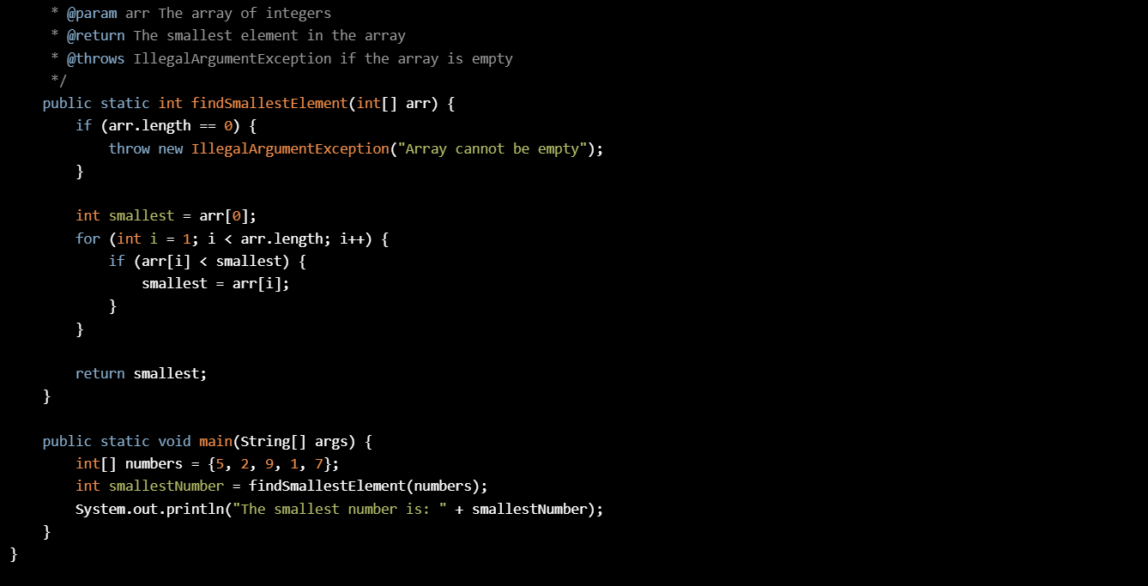
Örnek
Java dilinde bir dizideki en küçük sayıyı bulan kodu oluşturmasını söyledim

Slide 9
Çoğu kod modeli, GitHub'da barındırılan genel yazılım havuzlarından alınan veriler üzerinde eğitilir. Bazıları, Stack Overflow gibi platformlardan gelen doğal metinle birleştirilmiş kodu da içerir. Modelin hedef görevine göre ek veri kümeleri oluşturulabilir. Örneğin Alphacode, makine öğrenimi için rekabetçi bir programlama veri kümesi olan CodeContests'te ince ayar yaptı. Diğer bir popüler veri kümesi, hem doğal dil metinlerini hem de StackExchange dökümleri ve popüler (> 100 yıldız) GitHub depoları gibi farklı kaynaklardan gelen kodları içeren büyük bir külliyat olan The Pile'dir. Doğal metinden koda ya da tam tersi çeviri yapmaya yönelik modeller için verimli olabilir, örneğin CodeGen'de kullanılmıştır.

Slide 10
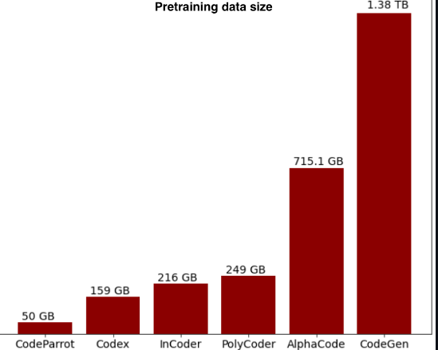
Ayrıca, 32 programlama dilinde Github havuzlarından alınan 1 TB'lık bir kod verisi olan Github kod veri setini de vardır. Google BigQuery'deki herkese açık GitHub veri kümesinden oluşturulmuştur.

Slide 11
GPT-Neo, GPT-J ve GPT-NeoX gibi çeşitli orta ve büyük boyutlu önceden eğitilmiş dil modelleri herkese açıktır. Haber makaleleri, çevrimiçi forumlar ve (GitHub) yazılım havuzlarının mütevazı bir seçimi dahil olmak üzere çok çeşitli metinlerin bir karışımı üzerinde eğitilmiş olmalarına rağmen, bu dil modelleri makul bir chen2021değerlendirme performansıyla kaynak kodu oluşturmak için kullanılabilir. Ek olarak, yalnızca kaynak koduyla eğitilen birkaç açık kaynak dil modeli vardır. Örneğin, CodeParrot 180 GB Python kodu üzerinde eğitildi.

Slide 12
Açık kaynak modellerde sırasıyla 2,7, 6 ve 20 milyar parametreye sahip en büyük değişkenler olan GPT-Neo, GPT-J ve GPT-NeoX'i karşılaştırıyoruz. GPT-NeoX, mevcut en büyük açık kaynaklı önceden eğitilmiş dil modelleridir. Bu modeller Pile veri kümesi üzerinde eğitilmiştir, dolayısıyla hem çeşitli alanlardan gelen doğal dil metinleri hem de GitHub kaynak kodu üzerinde eğitilmiş modellerin iyi birer temsilcisidirler. Ayrıca, yalnızca GitHub'dan Python kodu üzerinde eğitilmiş bir model olan CodeParrot'u en fazla 1,5 milyar parametreyle karşılaştırdık. CodeParrot, chen2021'de kullanılan süreci takip ederek Google BigQuery Github veritabanından alınan 20 milyondan fazla Python dosyasını değerlendirerek Codex'in Python eğitim verileriyle karşılaştırılabilir olan 180 GB'lık bir veri kümesiyle sonuçlanır, ancak modelin kendisi çok daha küçüktür.
Neredeyse yalnızca birden çok programlama dilinden gelen kod üzerinde eğitilmiş büyük bir açık kaynak dil modeli yoktu. Bu boşluğu doldurmak için, 2,7 milyarlık PolyCoder modelini, GitHub'dan 12 farklı programlama dilinde depoların bir karışımı üzerinde eğitiyoruz.

Slide 13
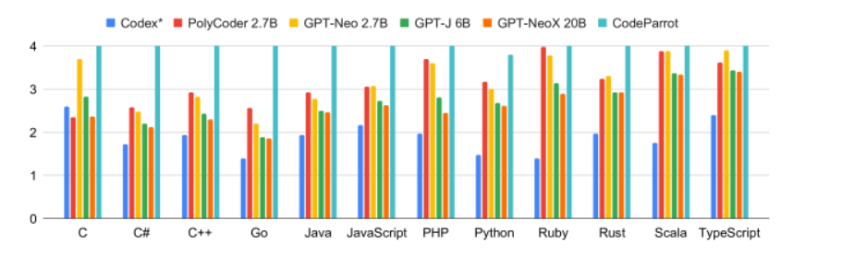

Slide 14
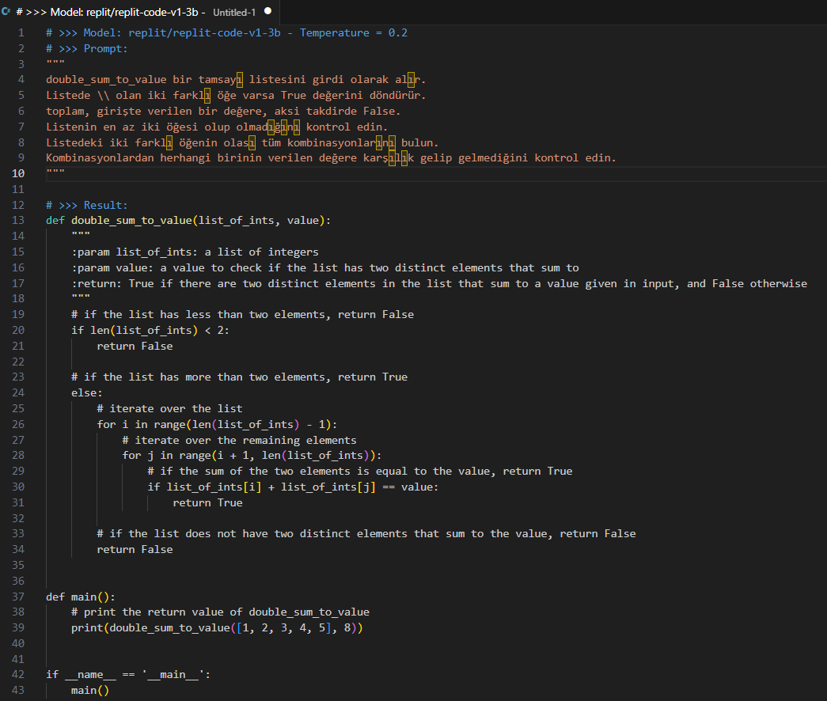
Code Generation Kullanım Durumları
Metinden koda Üretim:

Slide 15
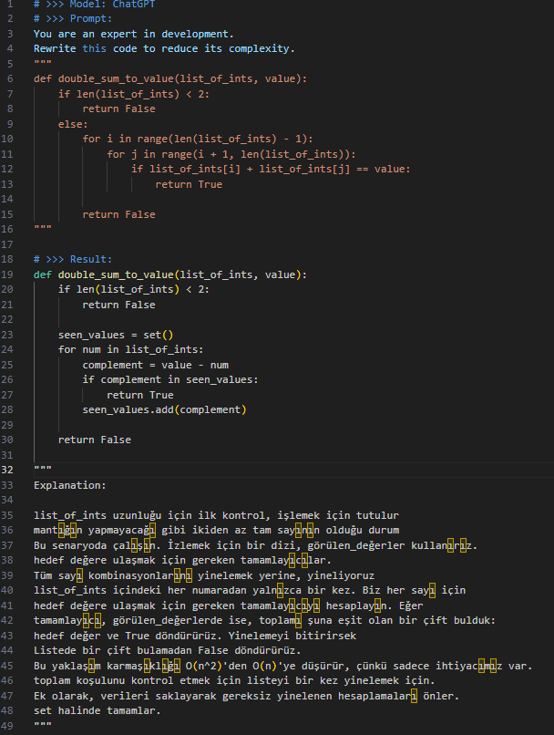
Verimlilik için Kodu Yeniden Düzenleme :

Slide 16
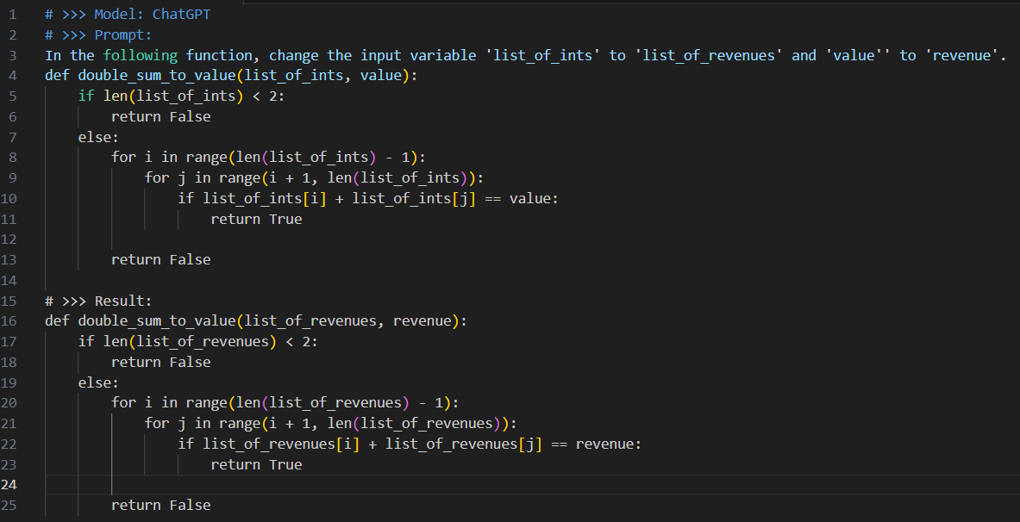
Kod Yeniden Yazma:

Slide 17
ChatGPT Örenme Adımları
ChatGPT modeli, OpenAI ekipleri tarafından 3 adımlı bir yaklaşımla eğitildi:
1. Adım: Gösterim verilerini toplayın ve denetimli modda oluşturma kurallarını (politika) eğitin. Bu ilk adım, denetimli öğrenme yoluyla elde edilen GPT-3.5 modelinin ince ayarına karşılık gelir. Bu ayarlama, soru/yanıt çiftleri kullanılarak yapılır. Soru, sistem tarafından bir soru veritabanından otomatik olarak sağlanır ve soruyu yanıtlamaktan bir AI eğitmeni (etiketleyici) sorumludur. Eğitmenlere, yanıtlarını oluşturmalarına yardımcı olmak için (modelden) önerilere erişim sağladılar. Ekip tarafından seçilen yaklaşım, modeli girdi ve çıktı verilerine uydurmaya zorlayarak ağı iyileştirmeyi içeren Denetimli İnce Ayar'dır (veya SFT). Ters geriye yayılım, bu yeni verileri kullanarak modelin parametrelerini ayarlar.

Slide 18
2. Adım: Karşılaştırma verilerini toplayın ve bir ödül modeli eğitin. Bu ikinci adım, otomatik olarak bir soru/yanıt çifti oluşturmaktan ve bir AI eğitmeninin yanıtları tercih sırasına göre sıralamasına izin vermekten oluşur. Sistem, AI eğitmeninin azalan kalite sırasına göre sıralaması gereken iki yanıt üretir. Seçilen yaklaşım, oluşturulan yanıtlar temelinde ve yapay zeka eğitmeni tarafından sağlanan sırayla çalışan bir ödül modeli (Ödül Modeli için RM) öğrenmektir. Veriler, AI eğitmenlerinin sohbet robotuyla yaptığı konuşmalardan geliyor. Mesajlar rastgele seçildi; birkaç olası tamamlamayı örneklediler ve yapay zeka eğitmenlerinden bunları derecelendirmelerini istediler.

Slide 19
3. Adım :Reinforcement Learning (RL) algoritmasını kullanarak ödül modeline göre moderasyon ilkelerini optimize edin. Bu üçüncü ve son adım, Yakın Politika Optimizasyonu (PPO) modeli adı verilen kuralların ve üretim ilkelerinin bir yönetim modelinin küçük adımlarla pekiştirmeli bir öğrenme mekanizmasının kullanılmasından oluşur. Modele girdi veri tabanından bir sorudur. Model, ödül modeli tarafından değerlendirilen bir çıktı üretir. Ödül, performansını iyileştirmek için oluşturma kuralı yönetim modeline enjekte edilir.

Slide 20
Dinlediğiniz için teşekkürler.
Berdan Ali ANNAK

